Slide 1
Dişi üreme sistemi
İç üreme organları
Yumurtalıklar
Yumurtalık yolu
Uterus/ Döl yatağı
Serviks
Vajina
Dış üreme organları:
Venüs tümseği
Büyük ve küçük dudaklar

Slide 2
Dişi üreme sistemi
Dış üreme organları:
Klitoris
Kızlık zarı
Vestibül
Vajina deliği
Uretra dış deliği
Skene kanalları
Vulvovaginal bezeler
Bulbus vestibuller

Slide 3
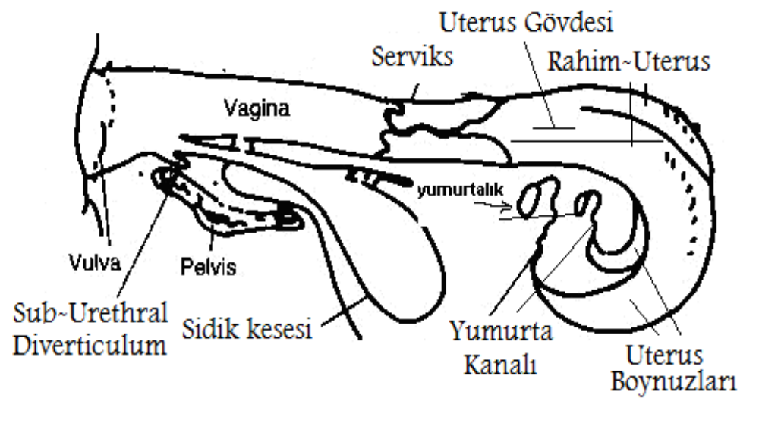
Dişi üreme sistemi
.

Slide 4
Dişi üreme sistemi
İç üreme organlarından yumurtalıklar (ovaries), yumurta yolları (oviducts), döl yatağı (uterus) ve Uterus boynu (serviks) temel bir bağ doku ile desteklenmektedir.
Bu bağ doku ovaryumları destekleyen mesoovarium, yumurta kanalını destekleyen mesosalfinks ve döl yatağını destekleyen mezometriumdan meydana gelmektedir.
Sığır ve koyunlarda ana bağdokunun bağlanma yeri kalça kemiğinin sırt bölgesindedir.
Yumurtalıklar, yumurta kanalı ve uterus otonom sinirlerle donatılmıştır.

Slide 5
Dişi üreme sistemi
Görüldüğü gibi üreme sistemi tüm evcil türlerde rektumun hemen altında bulunmaktadır ve rektumdan bir rektogenital kese ile ayrılmaktadır.
İnek kısrak ve devede bu anatomik yakınlık ve yerleşim,
Elle muayene (rektumdan girilerek yumurtalık ve üreme sisteminin elle muayenesi) ve/veya ultrason ile muayene imkanları sunmaktadır. Bu muayene sonucunda dişi ovaryumlarının durumu, uterusta fötüsün veya fötüse ait yapıların varlığının tespiti, suni tohumlama enjektörünün dişi üreme kanalına yerleştirilmesi, cerrahi olmayan yöntemlerle yumurta hücresi veya embriyonun toplanması, üreme kanalı anormalliklerinin kontrol edilmesi gibi faydalar sunmaktadır.

Slide 6
Dişi üreme sistemi
Fötüsün üreme sistemi, cinsel olarak farklılaşmamış iki gonad, iki çift kanal, bir ürogenital boşluk (sinus, oyuk), bir genital yumurcuk (tuberkül) ve bir vestibular kıvrım, çukur veya çıkıntıdan meydana gelmektedir.
Esasen bu sistem karın boşluğunun sırt bölgesinde iki germinal köprüden köken almaktadır. Embriyoda çift cinsiyet durumu olarak tanımlanan (Hem Müller hem de Wolf kanalının bulunması) bir durum dişi ve erkek üreme sistemine farklılaşabilmektedir.
Fötüsün cinsiyeti genetik mirasa (memelilerde erkekten alınan X veya Y kromozomlarına, kanatlılarda ise dişiden alınan Z veya W kromozomlarına bağlı genetik bilgiye), gonadların gelişimine, ek üreme organlarının oluşum ve olgunlaşmasına bağlıdır. Genetik cinsiyetin ortaya çıkışı, fötal gonadın ve zaman zaman böbrek üstü bezi (adrenal cortex)’nin işlevine bağlıdır.

Slide 7
Dişi üreme sistemi
Gonadlar:
Gonadlar, embriyonik gelişme sırasında germinal çıkıntıları istila eden bir grup büyük taneli yumurta sarısı hücrelerinden oluşmaktadır. Dişilerde iki istila meydana gelmektedir. Birincisi başarısızdır fakat ikincisi daha sonra primordial cinsiyet hücrelerinin (oogonia) içlerine doğru yayılan cinsiyet ipliklerinin oluşumu ile sonuçlanır. Dişinin cinsiyet iplikleri medullaya ait iplikler olarak isimlendirilir, erkeklerde bu iplikler seminifer tübüllerdir.
Testisler öncelikli olarak cinsel olarak farklılaşmamış gonadların medullasından gelişirler, buna karşın ovaryumlar farklılaşmamış gonadların korteksinden gelişirler.

Slide 8
Dişi üreme sistemi
Üreme kanalları
Wolf ve Müller kanallarının her ikisi de cinsiyet olarak farklılaşmamış embriyoda bulunmaktadır. Dişide müller kanalları gonad-kanal sistemine gelişir ve Wolf kanalları yıkıma uğrar. Erkekler için dişidekilerin tersi doğrudur. Dişi Müller kanalları uterusu, serviksi ve vajinanın ön kısmını oluşturmak için son kısımlarıyla (kuyruksal olarak) birleşirler. Yumurta kanalı kıvrımlı hale gelir, doğumdan hemen önce epitelyum ve lifli bir yapıya farklılaşmış olur.
Erkek fötüste, testis androjenleri Wolf kanallarının varlığında ve gelişmesinde görev alırken, buna karşın Müller kanallarının yıkımında görev alırlar. Bununla birlikte dişi müller kanallarının iki yönlü olmayan cinsel evrenin ilerisine büyümesi (cinsiyetin farklılaşmaya başlaması) belirgin bir şekilde hormonlara bağlıdır (Y kromozomuna bağlı bir gen tarafından determine edilen testis belirleyici faktör ortaya çıkmaz) ve kanal müstakil büyüme, kıvrılma ve epitel farklılaşma yeteneği kazanmaktadır.

Slide 9
Dişi üreme sistemi
Ürogenital boşluk
Ürogenital boşluk vestibulleri meydana getirmektedir. Boşluğun kıyılarındaki deri katmanlarından vulva dudakları oluşur. Dişideki erkek penis benzeri yapı olan fallus veya klitoris çok az büyümektedir.
Yumurtalıklar
Ovaryumlar testislerin aksine karın boşluğunda kalmaktadır. Ovaryumlar (yumurtalıklar) şekil ve büyüklükleri ovaryum faaliyetlerine göre farklı olabilen bir çift temel üreme organıdır. Sağ ve sol böbreklerin gerilerinde (kaudalinde) bel kaslarının altında karın zarından (periton) ayrılmış bulunan iki yapraklı mezoovarium içerisinde asılı bulunmaktadırlar.

Slide 10
Dişi üreme sistemi
Ürogenital boşluk
. Yumurtalıkların böbreklere yakınlığı türlere göre değişmektedir. Atlarda böbreklere yakın iken ineklerde uterus boynuzlarının ön (kranial) uçlarına yakın bulunmaktadırlar. Yumurtalıkların dişi gamet (yumurta) hücrelerinin üretimi (sitogenetik özellik) ve dişi cinsiyet hormonlarının üretimi (östrojenler ve progestinler, endokrin özellik) olmak üzere iki temel görevi bulunmaktadır ve bu nedenle dişilerde temel üreme organı olarak değerlendirilmektedirler. Şekil bakımından farklılıklarında bir kızgınlık döneminde ovule olan yumurta hücrelerinin sayısının ve kısmen türün etkisi bulunmaktadır. Sığır, at ve koyun bir kızgınlık dönemi sonunda genellikle bir adet yumurta hücresi üretirler ve bir gebelik dönemi sonunda bir yavru üretirler.

Slide 11
Dişi üreme sistemi
Ürogenital boşluk
. Bir gebelik döneminde bir yavru veren hayvanlara monotocous hayvanlar denir. Domuzlar politocous hayvanlardır. Domuzlar bir kızgınlık döngüsünde 10-25 adet yumurta hücresi üretirler ve buna bağlı olarak da bir gebelik dönemi sonunda çok sayıda döl üretmektedirler.
Sığırlarda ovaryumlar badem şeklindedir, fakat bu durum gelişmekte olan foliküller ve korpus luteum varlığına bağlı olarak değişmektedir. Sığırlarda ortalama ovaryum büyüklüğü 35 x 25 x 15 mm’dir. Ovaryum büyüklüğü bireyden bireye farklılık göstermektedir. Aktif ovaryumlar aktif olmayanlardan daha büyüktür. Bu nedenle ineklerde bir ovaryum diğerine göre büyüklük bakımından farklılık arz etmektedir. Koyun ve keçilerde ovaryumların şekli sığırlarınkine benzemektedir, ancak büyüklükleri sığır ovaryumlarının yarısı kadardır. Kısraklarda yumurtalıklar böbrek şeklindedir ve sığırların yumurtalıklarından 2-3 kat daha büyüktür. Domuzlarda yumurtalıklar çok sayıda folikül gelişimi göstermekte, dolayısı ile çoklu ovulasyon ve oluşan çok sayıdaki korpus lüteum nedeniyle böğürtlen görünümündedir. Domuz ovaryumları koyun keçi yumurtalıklarından biraz daha büyüktür. Bir ovaryumun ağırlığı ortalama olarak inekte 10-20 g, koyun keçide 3-4 g, kısrakta 40-80 g, dişi domuzda 3-7 g kadardır.

Slide 12
Dişi üreme sistemi
Ovaryum iki kısımdan meydana gelmektedir.
Medülla (zona vaskulosa)
Korteks, (dış tabaka, Zona parankimatosa)
  Medulla tabakası temel olarak kan damarları, sinirler ve bağ dokudan oluşmaktadır.
  Korteks tabakası, medullayı kuşatır, yumurta hücresi ve hormon üretimi ile ilgili olan hücre ve doku katmanlarından oluşmaktadır.

Slide 13
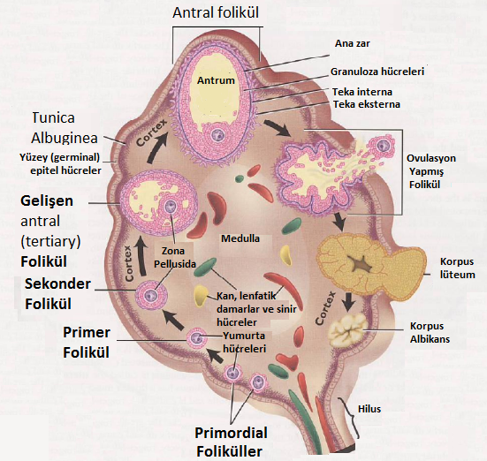

Slide 14
Dişi üreme sistemi
Ovaryum iki kısımdan meydana gelmektedir.
Korteks, dış tabaka,
  Korteksinin en dış tabakası yüzey epitelyum (germinative epitelium) tabakasıdır.
  Yüzey epitelyum tabakası tek sıra kübik hücrelerden meydana gelmektedir.
  Yüzey epitel’inin dişi germ (üreme) hücrelerinin (oogonia) orijini olduğuna inanıldığından germinal epitelyum tabakası olarak adlandırılmıştır.

Slide 15
Dişi üreme sistemi
  Zamanla, germ hücrelerinin yüzey epitel tabakadan köken almadığı, embriyonik barsak hücrelerinden köken aldığı, sonra embriyonik gonadın korteksine göç ettikleri belirlenmiştir.
  Yüzey epitelyum tabakasının hemen altında ince ve yoğun bir bağ doku olan tunica albuginea ovarii tabakası yer almaktadır.
  Bu tabakanın hemen altında parankim doku bulunmaktadır.
  Parankim doku
    ovaryum foliküllerini ve
    ovaryum hormonlarını üreten hücreleri içerdiğinden ovaryumun fonksiyonel tabakası olarak bilinir.

Slide 16
Dişi üreme sistemi
Foliküllerin gelişimi
Ovaryumdaki primer foliküller dişinin doğum öncesi döneminde şekillenir.
Fötal dişi buzağılarda en yüksek sayıda primer folikül gebeliğin 110-130. günlerinde tespit edilmiştir.
Primer folikül tek sıra granulosa hücreleri ile çevrili olan bir üreme hücresidir.
Primer foliküller ovaryumun parankim dokusunda bulunurlar ve yumurta havuzu (egg nest, egg pool) olarak isimlendirilen gruplar halinde yer alırlar.
Genç yaştaki bir buzağının ovaryumlarında 75.000 adet primer folikül bulunduğu tahmin edilmektedir.
Ergin hayat boyunca süren foliküler gelişme ve olgunlaşmanın sonucunda yaşlı bir inek yaklaşık 2500 potansiyel yumurta hücresine sahip olabilir.

Slide 17
Dişi üreme sistemi
Foliküllerin gelişimi
Potansiyel yumurta hücrelerinin bazıları tam bir olgunluğa ulaşır ve muhtemel bir döllenme ve bunu takiben bir dölün meydana gelmesi için yumurta kanalına bırakılabilir.
Yumurta hücrelerinin büyük bir çoğunluğu büyümeye başlar, fakat ovulasyona ulaşamadan yıkıma (atresia) uğrarlar. Bu nedenle döl meydana getirebilecek yumurta hücresi sayısı, daima gerçekleşen döl veriminden çok daha fazla sayıdadır.
Foliküller sabit bir gelişme ve olgunlaşma içerisindedirler. Üreme bakımından aktif bir dişinin yumurtalılarının korteks tabakasının histolojik kesiti bu olgunlaşma aşamalarının hepsini içermektedir.

Slide 18
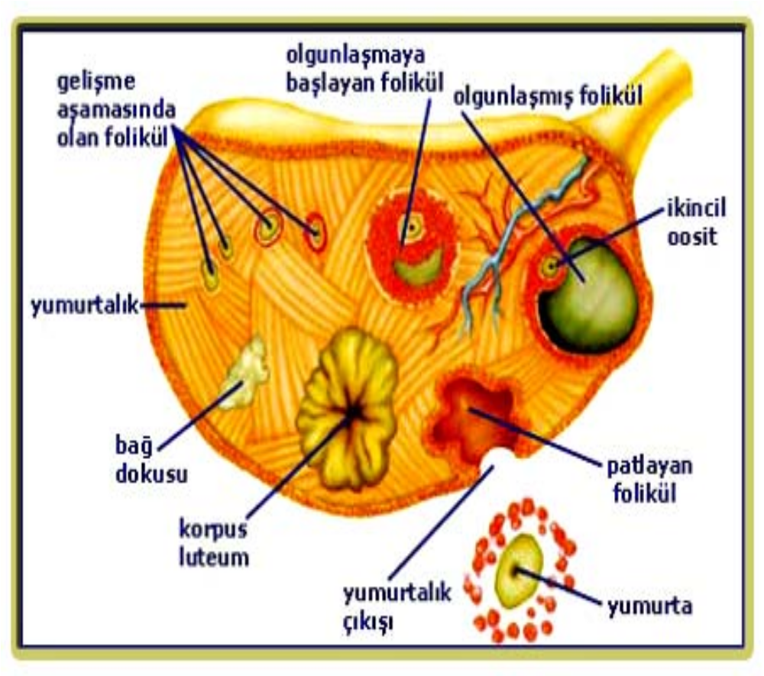

Slide 19
Dişi üreme sistemi
Foliküllerin gelişimi
Tek sıra granulosa hücreleri ile çevrili olan primer folikül garanulosa hücrelerinin çoğalması ile gelişimini sürdürmektedir.
İki veya daha fazla granulosa hücreleri ile çevrili olan yumurta hücresine sekonder folikül denir.
Gelişimin daha ileri aşamalarında granulosa hücreleri arasına sıvı toplanmaya başlayarak folikül içi boşluk (antrum) oluşur.
Antrum (boşluk) kazanmış olan folikül tersiyer folikül olarak isimlendirilir.

Slide 20
Dişi üreme sistemi
Foliküllerin gelişimi
Ovaryum yüzeyinde içerisi sıvı dolu baloncuklar halinde görülen olgun tersiyer foliküller Graaf folikül yada Antral folikül olarak isimlendirilmektedir.
Tersiyer foliküllerin içindeki sıvıya foliküler sıvı (liquor folliculi, folikül içi sıvı) denir.
Akışkan nitelikteki bu sıvı östrojen ve diğer steroidler bakımından zengindir.
Bu sıvının bileşiminde ovaryum fonksiyonlarını düzenlemede rol oynayan başka hormonlar ve hormon yapısında olmayan maddelerin de bulunduğu tespit edilmiştir.

Slide 21
Dişi üreme sistemi
Foliküllerin gelişimi
Graf folikülünde işlev bakımından önemli olan theca eksterna ve theca interna tabakaları bulunmaktadır.
Theca eksterna en dışta bulunur ve daha çok lifli hücrelerden meydana gelmiştir.
Theca interna tabakası ise theca eksternanın altında yer alır ve kılcal kan damarları bakımından zengindir.
Yumurta havuzundan bir folikülün büyümesi ve medülla tabakasına doğru ilerlemesiyle, foliküller theca hücrelerini ve kılcal kan damarlarını kazanırlar.

Slide 22
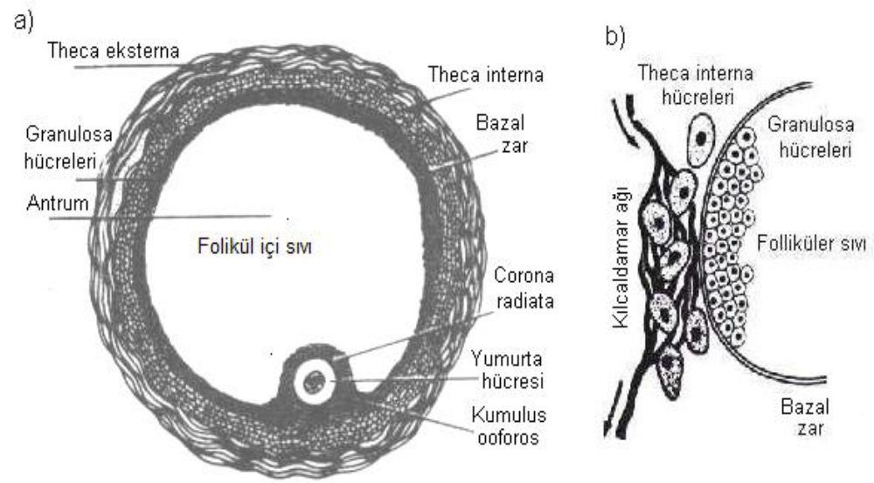
Folikül içerisinde gelişmekte olan bir yumurta hücresine ait yapılar

Slide 23
Dişi üreme sistemi
Oviduct (Yumurta kanalı)
Oviduct (yumurta kanalı yada Fallopian tüpü) ovaryuma yakın bir yerden başlayarak uterus boynuzlarının ucu ile birleşerek devam eden kıvrımlı dairesel bir çift tüp şeklindeki kanaldır.
Yumurta kanalının grevleri arasında ters yönlerde hareket etmesi gereken yumurta hücresi ve spermatozoanın taşınması yer alır.

Slide 24
Dişi üreme sistemi
Oviduct (Yumurta kanalı)
Ayrıca oviduct, fertilizasyonun (döllenmenin) gerçekleştiği yerdir ve embriyonun erken hücre bölünmeleri de burada gerçekleşir.
Histolojik olarak belirgin 3 farklı hücre katmanından en dış tabaka bağ doku olan tunica serosa'dır.
Orta tabaka, dairesel ve dikine yumuşak kas liflerinden oluşan tunica muscularis'tir.
En iç tabaka ise kirpikli ve salgı yapan epitel hücrelerden oluşan tunica muscosa'dır.

Slide 25
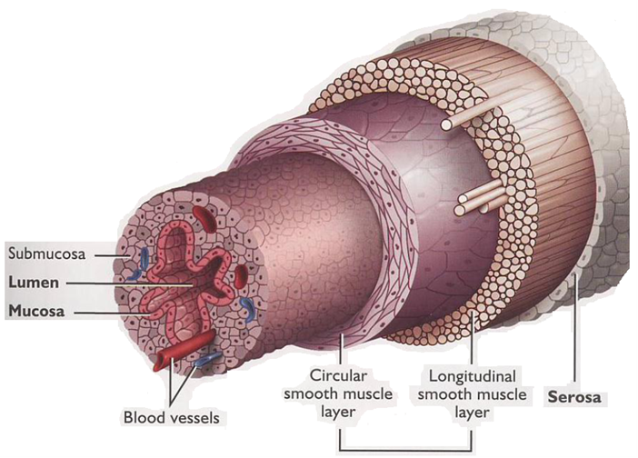
Oviduct kanalının histolojik yapısı

Slide 26
Dişi üreme sistemi
Oviduct (Yumurta kanalı)
Oviduct çoğu çiftlik hayvanlarında toplam 20-30 cm uzunluğunda, 3 ayrı segmentten oluşur.
Ovaryuma yakın olan huni şeklindeki ağız kısmına infundibulum denir.
İnfundibulumun kenarları ovulasyondan sonra yumurta hücresinin yakalanmasında rol oynayan kirpik şeklinde fımbria'lara sahiptir.

Slide 27
Dişi üreme sistemi
Oviduct (Yumurta kanalı)
Kedi ve tavşan gibi bazı türlerde infundibulum ovaryum ile birleşmiştir.
İnek, koyun, keçi, at ve domuzda infundibulum, ovaryumdan ayrılmıştır.
İnfundibulumun mukoz tabakasında fazla sayıda mukoz katmanlar vardır ve mukoz hücrelerin çoğu kirpiklidir.
Orta segment, ampulla'dır ve 3-5 mm çapında olup oviduct uzunluğunun yarısını oluşturmaktadır.

Slide 28
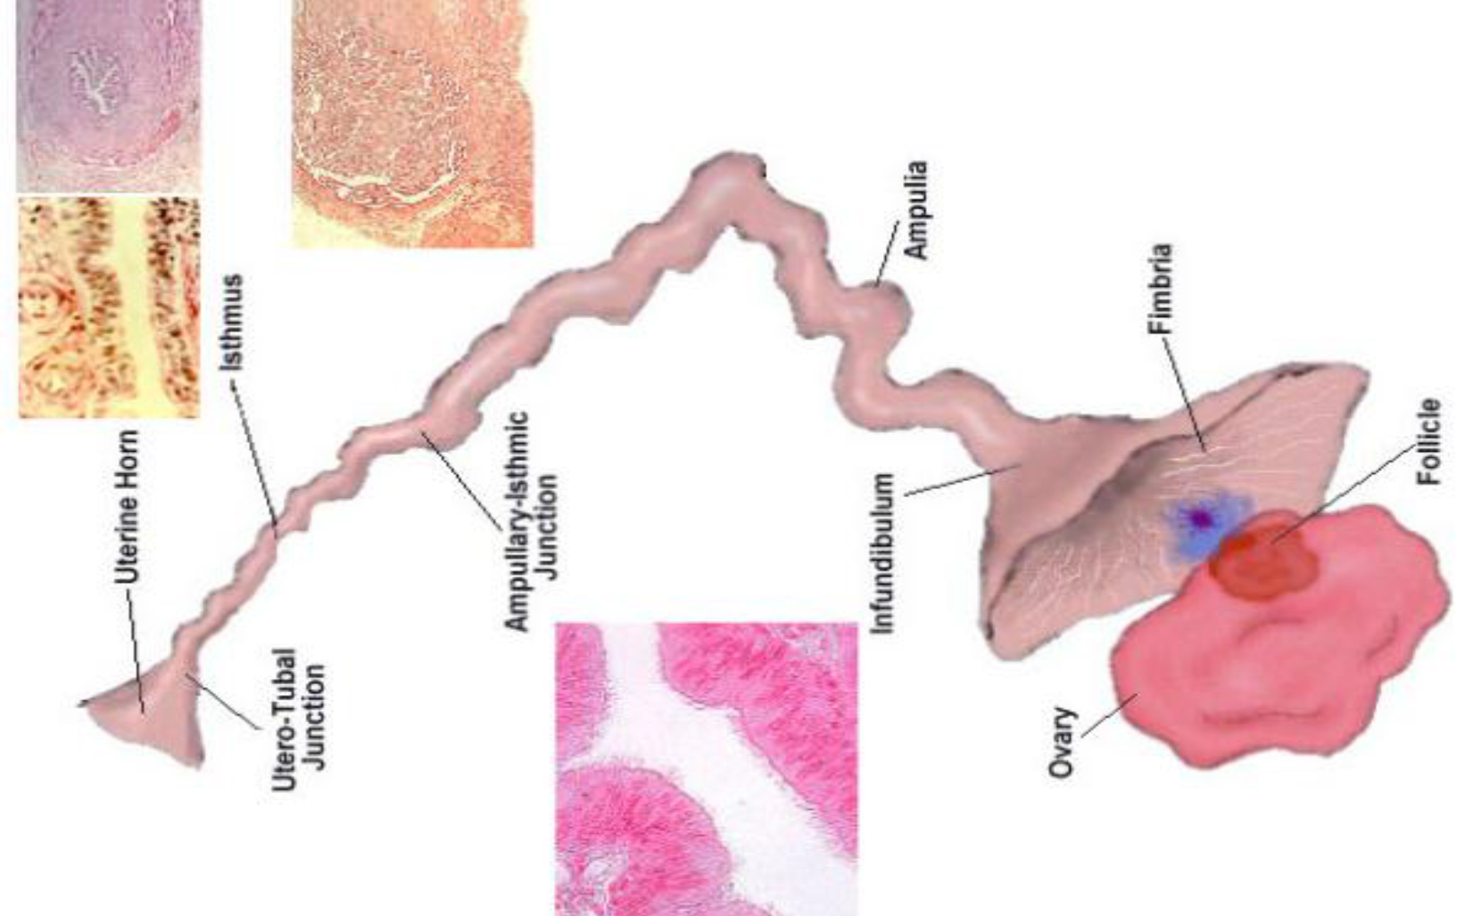
Dişi üreme sistemi

Slide 29
Dişi üreme sistemi
Oviduct (Yumurta kanalı)
Ampullanın mukoz yüzeyi uzunlamasına olan 20-40 kadar katlanma meydana getirmiştir ve bu katmanlar ampullanın lumen yüzey alanını artırmaktadır.
Ampullanın mukoz tabakasındaki hücrelerin çoğunluğu kirpiklidir ve bir miktar salgı yapan hücreler de bulunmaktadır.
Kirpikli hücrelerin kirpik hareketi, yumurta hücresinin ampulla boyunca aşağıya doğru hareket etmesine yardımcı olur.
Ampulla, üçüncü segment olan isthmus ile ampullary-isthmic junction denen noktada birleşir.
Bu bölgeyi anatomik olarak ayırt etmek çok güçtür, ancak yumurta hücresinin taşınmasını birkaç saat geciktirmesinden dolayı fizyolojik bir yapı olarak tanımlanmaktadır.

Slide 30
Dişi üreme sistemi
Oviduct (Yumurta kanalı)
Fertilizasyon ampulla-isthmus kavşağında gerçekleşmektedir.
İsthmus, ampulladan daha küçüktür ve 0.5-1 mm çapındadır. Ayrıca ampullaya göre daha kalın yumuşak kas liflerine sahiptir ve mukoz tabakada 4-8 kadar katlanma mevcuttur.
Salgı yapan hücrelerin kirpikli hücre sayısına oranı daha yüksektir.
İsthmus, fertilizasyon bölgesine canlı ve motil spermin taşınmasında ve ölü sperm hücrelerinin filtre edilmesinde rol oynamaktadır.
İsthmus, uterus boynuzlarının uç kısmı ile birleşir ve bu bölgeye uterotubal junction (UTJ) adı verilir.
Genel olarak oviduct'un kontraksiyon aktivitesi östrojenler tarafından uyarılırken progestinler tarafından engellenmektedir.

Slide 31
Dişi üreme sistemi
UTERUS
Uterus (döl yatağı) uterotubal junction'dan serviks'e kadar uzanır.
İnek ve kısrakta toplam uzunluğu 35-60 cm arasında değişir.
İnek, koyun ve keçide uterus boynuzları toplam uterus uzunluğunun %80-90'ını oluştururken kısrakta %50'sini oluşturmaktadır.
Koyun ve keçide uterus uzunluğu ineklerinkinin yarısı kadardır.
Uterusun temel fonksiyonu, embriyo veya fötüsün tutulması ve beslenmesinin sağlanmasıdır.
Embriyo uterusa bağlanmadan önce, besin maddeleri embriyo içindeki yolk'tan (yumurta sarısından) veya uterusun mukoz tabakasındaki bezelerden salgılanan uterus sütü'nden sağlanmaktadır.

Slide 32
Dişi üreme sistemi
UTERUS
Embriyo uterusa bağlandıktan sonra, besin maddeleri ve atık maddeler, maternal ve embriyonik veya fötal kan arasında plasenta aracılığı ile taşınmaktadır.
Hayvanlarda 4 tip uterus bulunmaktadır.
Bunlardan sadece 2 tanesine çiftlik hayvanlarında rastlanmaktadır.
Bicornuate (iki boynuzlu) uterus inek, koyun, keçi ve domuzda görülür.
Bu uterus tipinin özelliği, serviks kanalının anterior (ön) kısmında küçük bir uterus gövdesinin ve iki uzun uterus boynuzunun bulunmasıdır.

Slide 33
Dişi üreme sistemi
UTERUS
İnek ve koyunda uterus gövdesine yakın bölgede uterus boynuzlarının birbirine füzyonu (birleşmesi), olduğundan daha uzun bir uterus gövdesi görünümü verir ve bazen uterusun bipartiate (iki parçalı) olarak sınıflandırılmasına neden olur.
Kısraklar bipartiate uterus tipine sahiptir.
Bu tip uterusta, serviks kanalının anteriorunda belirgin bir uterus gövdesi vardır ve uterus bonuzları bicornuate uterustaki kadar uzun ve belirgin değildir.
Kısrakta gebelik esnasında, fötüs gövdesi her iki uterus boynuzuna uzanır.
Bicornuate tipi uterusa sahip monotocous türlerde ise fötüs uterus gövdesini işgal etmez.

Slide 34
Dişi üreme sistemi
UTERUS
Bicornuate (iki boynuzlu) uterus tipinin özelliği, serviks kanalının anterior (ön) kısmında küçük bir uterus gövdesinin ve iki uzun uterus boynuzunun bulunmasıdır.
İnek ve koyunda uterus gövdesine yakın bölgede uterus boynuzlarının birbirine füzyonu (birleşmesi), olduğundan daha uzun bir uterus gövdesi görünümü verir ve bazen uterusun bipartiate (iki parçalı) olarak sınıflandırılmasına neden olur.
Bipartiate uterusta, serviks kanalının anteriorunda belirgin bir uterus gövdesi vardır ve bicornuate uterustaki kadar uzun ve belirgin olmayan iki uterus boynuzu vardır.

Slide 35
Dişi üreme sistemi
UTERUS
Duplex uterus tavşan, rat ve diğer küçük hayvanlarda görülür. Bu uterus tipi, her biri ayrı bir serviks kanalı ile vaginaya açılan iki uterus boynuzuna sahiptir.
Simple (basit) uterus tipi insan ve diğer primatlarda görülür ve uterus, boynuzsuz torbamsı bir gövdeye sahiptir.
Oviducttaki gibi, tunica serosa uterusun en dış tabakasıdır.
Miyometrium orta tabakadır. Bu tabakla iki kat uzunlamasına ince yumuşak kas dokusu arasına sıkışmış, daha kalın dairesel yumuşak kas dokusu bulunmaktadır.
Östrojenler, miyometrium'un kasılmasına neden olarak uterusun sertleşmesini sağlarlar.
Progestinler miyometrium'un kasılmasını engelleyerek uterusun yumuşak bir görünüm kazanmasını sağlarlar.
Uterusun mukoz tabakası olan endometrium dişi kanal sisteminin diğer kısımlarından daha karmaşık bir yapıda ve basit salgı bezlerine sahiptir.

Slide 36
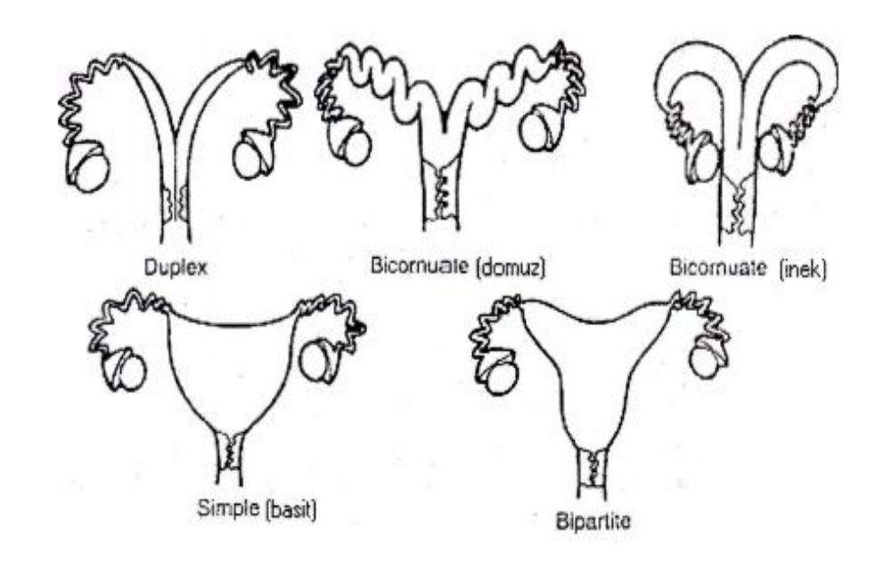
Uterus tipleri

Slide 37
Dişi üreme sistemi
UTERUS
Östrojenler, endometriumun kılcal kan damarlarmca zenginleşmesini sağlayarak kalınlaşmasına neden olurlar.
Östrojenler ayrıca endometrium'daki salgı bezelerinin büyümesini de sağlamaktadır.
Progestinler ise bu bezelerin kıvrımlaşmasına ve dallanmasına neden olurlar ve bu bezelerin uterus sütü salgılamasını sağlarlar.
Östrojenler ve progestinler sinerjistik etkileriyle uterus endometriumunu gebelik için hazırlarlar.

Slide 38
Dişi üreme sistemi
UTERUS
Endometrium, embriyo dış zarlarının bağlanması için plasentasyon olarak isimlendirilen bir yapı oluşturur ve bu yapı plasentayı oluşturur.
Plasentanın oluşmasıyla, maternal kandan gelen besin maddeleri, embriyonik veya fötal kana taşınabilir ve fötal veya embriyonik kandan gelen atık ürünler, maternal sistem aracılığıyla dışarıya atılır.
Plasenta bağlantısının yapısı türler arasında farklılık göstermektedir. inek, koyun ve keçi kotiledonar plasenta bağlantısına sahiptir.
Embriyonik zarlardan uzanan korionik villiler endometriumdaki düğme benzeri görünümünde olan karunkulanın içerisine doğru geçer.
Bu birleşmede korionik villi ve karunkula plasentom'u oluşturur ve bu yapıya kotiledon adı da verilmektedir.
Gebeliğin son dönemlerinde sığırda bu şekilde 70-120 kadar kotiledonar bağlanma vardır.

Slide 39
Dişi üreme sistemi
UTERUS
Domuz ve kısrakta difüz (yüzeysel) plasenta bağlantısı görülür.
Embriyonun dış zarları, endometriumun katmanları arasındadır.
Korionik villiler sığır, koyun ve keçidekine göre daha gevşek bir şekilde endometrium içerisine uzanırlar.
Kısrak plasentası gebeliğin 6. ve 20. haftaları arasında gebe uterus boynuzu etrafında endometrial cup adı verilen yarı dairesel yüzük şeklinde yapılar meydana getirir.
Bu endometrial cup'lar fötüs orijinlidir ve gebe kısrak serum gonadotropini de denilen pregnant mare serum gonadotropininin (PMSG veya eCG yada equine korionik gonadotropini) salgılanmasında rol oynarlar.

Slide 40
Dişi üreme sistemi
Dişi köpek ve kedide zonary bağlantı adı verilen embriyonun ekvator bölgesinde bir kemer şeklinde korionik villilerin sıralandığı bağlantı şekli görülür.
İnsan ve diğer primatlarda ise discoidal bağlantı denilen bağlantı şekli görülür ve korionik villiler dairesel bir yüzey içerisinde dizilmişlerdir.

Slide 41
Dişi üreme sistemi
Plasental bağlantılar ayrıca bağlantı derecesine göre de sınıflandırılmaktadır.
Plasentasyondan sonra maternal ve fötal kanı birbirinden ayıran 6 kadar sayıda doku tabakası oluşmaktadır.
Bu tabakalar,
  Maternal kısımda
    uterine vascular endotelyum,
    bağ doku ve
    epitelyum ile birlikte
  Fötüste
    allanto-chorionik epitelyum,
    bağ doku ve
    vascular endotelyum'dan oluşmaktadır.

Slide 42
Dişi üreme sistemi
İnek, koyun, keçi, kısrak ve domuzda plasentasyondan sonra sözü edilen 6 doku tabakasının da bulunduğu epitheliochorîal plasenta bağlantısı görülmektedir.
Uterus epitelyumu allanto-chorion epitelyumu ile karşı karşıya yer almaktadır. Maternal veya fötal tabakaların hiç birinde erozyon görülmemektedir.
Primatlarda plasenta formasyonu endometriumun erozyonu ile sonuçlanmaktadır. Bu plasentasyon hemochorial olarak adlandırılır ve maternal kandaki besin maddeleri fötal kana ulaşmak için sadece 3 fötal doku tabakasını geçmek zorundadır.

Slide 43
Dişi üreme sistemi
Tavşan ve ratlardaki plasenta bağlantısı hemoendothelial olarak sınıflandırılır ve sadece fötal vascular endothelium, maternal ve fötal kanı birbirinden ayırır.
Hem maternal ve hem de fötal doku tabakalarında erozyon vardır.
Hiçbir memeli türünde maternal ve fötal kanın direk olarak karışmasını sağlayacak derecede erozyon görülmez.

Slide 44
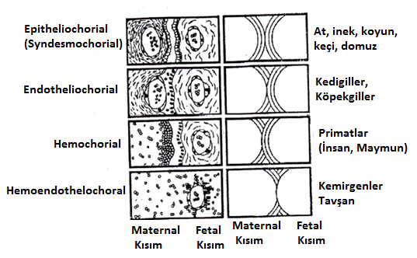
Dişi üreme sistemi

Slide 45
Dişi üreme sistemi
Vulva (external genitalia), vestibül ve ilgili kısımları ile labia'dan (dudaklardan) oluşur.
Vulva veya dudaklar dişi üreme organının dış açıklığını oluşturur.
Çiftleşme sırasında boğanın çiftleşme organının, suni tohumlama sırasında tohumlama tabancasının girişini, buzağılama sırasında yavrunun dışarı çıkışını ve vücuttan idrarın atılması için de çıkış noktası sağlamaktadır.
Vestibül, dişi kanal sisteminin üreme ve sidik sistemi için ortak olan kısmıdır.
Vestibülün uzunluğu inek ve kısrakta 10-12 cm, koyun ve keçide 2.5-3 cm'dir.
Vestibül, external urethral orifice adı verilen sidik kesesi kanalının dişi kanal sistemine açıldığı yerde vagina ile birleşir.

Slide 46
Dişi üreme sistemi
External urethral orifıce'in posteriorunda bir kör kese (suburethral diverticulum) yer alır.
Labialar, labia minora (küçük yada iç dudaklar) ve labia majora 'dan (büyük yada dış dudaklar) oluşur.
Labia minora erkekteki prepuce'e (kılıf) benzer yapıdadır ve çiftlik hayvanlarında bulunmaz.
Labia majora erkekteki scrotum'a benzer bir yapıdadır ve dişi üreme organının dıştan görülen kısmıdır.
İneklerde labia majora mukoz tabakaya kadar ince kıllarla kaplıdır.
Labianın yaklaşık 1 cm içerisinde ve ventral olarak yerleşmiş olan clitoris adı verilen erkekteki glans penis'e benzer bir yapı vardır.

Slide 47
Dişi üreme sistemi
Erektil (sertleşebilen) dokudan oluşur ve sensör sinir uçları bakımından oldukça zengindir.
Kızgınlık esnasında erekt bir yapıdadır.
Birçok türde (kısrak hariç) kızgınlığın tespitinde kullanılacak kadar belirgin değildir.
Kısrakta kızgınlık esnasında labianın sık sık kontraksiyonu, erekt olan clitoris'in görülmesini sağlar.
Vestibular glands denilen bezeler, vestibülün posteriorunda yer alır ve kızgınlık esnasında yumuşatıcı mukus salgılarlar.
İneklerde kızgınlık esnasında vulva etrafında görülen nemlilik bu bezelerin aktiviteleri sonucunda oluşur.

Slide 48
Dişi üreme sistemi
Vajina
Vajina vulvadan servikse kadar uzanmakta ve uzunluğu hayvanın gebe olup olmamasına bağlı olarak değişmektedir. Sidik kanalı vulvanın yaklaşık 10 cm önünde vajinanın tabanına açılır ve bunun tam arkasında kör bir alt urethral uzantı (torbacık) diverticulum kesesi bulunur.
Vajina duvarı sağlam ve elastiktir. Dış tabaka veya epitelyum tabaka kızgınlık döngüsüsnün evrelerine göre değişmektedir. Vajinanın servikse yakın olan hücreleri mukos üretir, ancak kızgınlığa yakın zamanlarda çok daha aktif hale gelerek mukos üretimini artırmaktadırlar.

Slide 49
Dişi üreme sistemi
Vajina
Vagina dişide çiftleşme organıdır. Vagina tüp şeklinde, ince duvarlı ve oldukça elastiktir. İnek ve kısrakta 25-30 cm uzunluğunda, koyun, keçi, ve domuzda 10-15 cm uzunluğundadır. Doğal çiftleşmede, inek, koyun ve keçide semen vajinanm anterioruna ve hemen serviksin vaginaya açılan kısmının önüne bırakılır.
En dıştaki tunica serosa, uzunlamasına ve dairesel kas liflerinden oluşan yumuşak kas tabakasını çevreler. Çoğu türde (inek hariç) mukoz tabaka katmanlaşmış epitel hücrelerden oluşur.

Slide 50
Dişi üreme sistemi
Vajina
Bu epitel hücreler östrojenin etkisiyle çekirdeklerini, kaybederler ve çiftleşme esnasında mukoz tabakanın zarar görmesini engellemede yumuşatıcı olarak rol oynarlar. Progestinlerin etkisiyle epitel hücre tabakası yenilenir.
Serviks
Serviks genel olarak uterus boynu olarak bilinmektedir. Serviks vajina ve uterus arasında bir engel oluşturmaktadır. Serviksin uzunluğu düvelerde 2-3 cm’den birkaç doğum yapmış ineklerde 10 cm’ye kadar değişmektedir ve çok kalın lifli bir duvara sahiptir.

Slide 51
Dişi üreme sistemi
Serviks kanalı veya iç kısmı kıvrımlı ve doğum hariç normalde sıkıca kapalıdır, aynı zamanda kızgınlık sırasında da hafifçe açık durumdadır.
Teknik olarak uterusun bir parçası olmasına rağmen yapı ve fonksiyonlarından dolayı burada ayrı bir organ olarak ele alınacaktır.
Kaim duvarlı, elastik olmayan, anterior kısmı uterusa açılan, posterioru vagina içerisine doğru çıkıntı oluşturan bir organdır. Birçok çiftlik hayvanı türünde uzunluğu 5-10 cm ve dış çapı 2-5 cm kadardır. Uterusa açılan bir kanalı vardır.

Slide 52
Dişi üreme sistemi
Serviksin temel fonksiyonu uterusun mikrobiyel kontaminasyondan korunmasıdır. İnek, kovun ve keçide çiftleşmeden sonra sperm deposu olarak fonksiyon gösterir. Serviks, motil spermin serviks mukusu boyunca geçip uterusa ulaşmasını sağlamasıyla ölü spermleri filtre eder. Kısrak ve domuzda doğal çiftleşmede semen serviks içerisine bırakılır.
İnek, koyun ve keçide serviks kanalı, uterusu mikrobiyel kontaminasyondan korumaya yardımcı olan ve annular ring (Halka şeklindeki daireler) adı verilen karşılıklı iç içe kilitleme çıkıntılarına sahiptir.

Slide 53
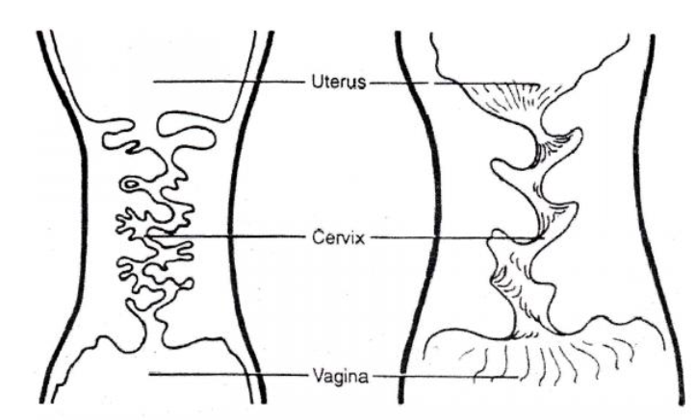
Serviksin yapısı

Slide 54
Dişi üreme sistemi
Histolojik olarak serviksin dış tabakası tunica serosa'dır.
Orta tabaka, servikse sert ve elastik olmayan yapısını kazandıran yumuşak kas lifleri ve bağ dokudan oluşur.
En içteki mukoz tabakada çoğunluğu salgı yapan ve bir miktar da kirpikli epitel hücreler bulunur.
Hayvan kızgın olduğunda yüksek östrojen konsantrasyonu, serviks kanalının gevşemesine neden olur.
Doğumun hemen öncesinde, yüksek östrojen ile relaksin hormonları sinerjistik etkileriyle serviks kanalını daha da gevşetirler.
Bu gevşeme, uterusun mikrobiyel kontaminasyona açık olmasına neden olur. Ancak, östrojenler serviksin epitel hücrelerinin antibakteriyel etkiye sahip mukus salgılamasına neden olarak uterusun korunmasını sağlar.

Slide 55
Dişi üreme sistemi
Eğer kızgınlık esnasında serviks mukusu alınıp bir lam -üzerinde kurutulursa, eğrelti otu şekline benzer bir yapı oluşur.
Bu şekildeki yapı östrojen konsantrasyonunun düşük olduğu kızgınlık döngüsünün diğer aşamalarında elde edilen servikal mukusta görülmez.
Gebelik esnasında mukus kalınlaşarak mukoz bir tıpa oluşturur ve bu mukoz tıpa uterusu dışarıya kapatır (mühürler) ve gebelik esnasında uterusu korur.
Mukoz tıpanın bozulması yada uzaklaştırılması yavru atma şansını yükseltir.

Slide 56
Dişi üreme sistemi
DESTEK DOKULARI, SİNİRLER VE KAN DOLAŞIMI
Dişi üreme organları kısmen pelvisin tabanında yatmasına rağmen broad ligamentler temel destek dokusu olarak kabul edilirler.
Bu ligamentler, ovaryumlar, oviductlar ve uterusu pelvisin dorsal duvarının her iki yanından asarlar.
Kan damarları ve sinirler dişi üreme sistemine broad ligamentlerden geçerek gelirler.
Dişi üreme sistemi temel olarak otonom sinir sistemi ile donatılmıştır.
Bununla birlikte vulvada özellikle clitoris bölgesinde sensör sinirler de bulunmaktadır.

Slide 57
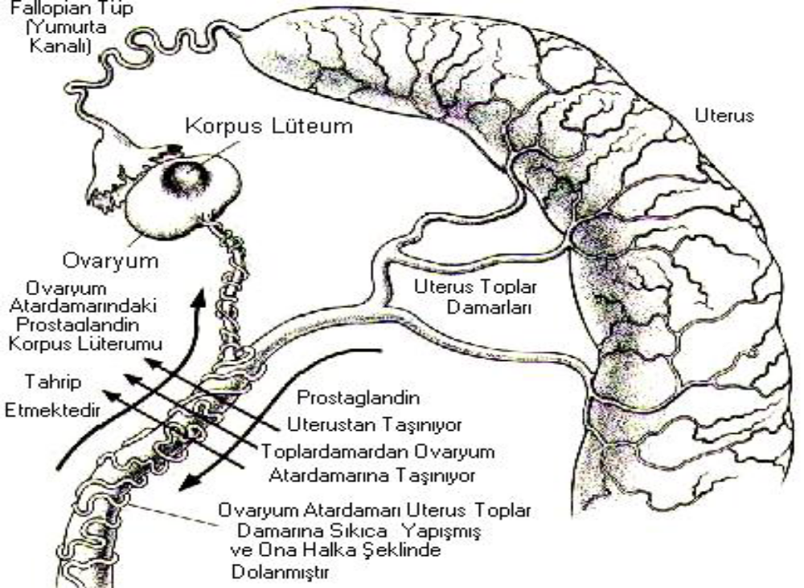
Dişi üreme sistemi

Slide 58
Dişi üreme sistemi
Destek Dokuları, Sinirler ve Kan Dolaşımı
Dişi üreme organları kısmen pelvisin tabanında bulunur ve broad ligamentler ile tahkim edilirler.
Bu ligamentler, ovaryumlar, oviductlar ve uterusu pelvisin dorsal duvarının her iki yanından asarlar.
Kan damarları ve sinirler dişi üreme sistemine broad ligamentlerden geçerek gelirler.
Dişi üreme sistemi temel olarak otonom sinir sistemi ile donatılmıştır.

Slide 59
Dişi üreme sistemi
Destek Dokuları, Sinirler ve Kan Dolaşımı
Utero-ovarian atar damarları olarak da adlandırılan ovaryum atar damarları dallara ayrılarak ovaryumlar, oviductlar ve uterus boynuzlarının bir kısmına kan akışı sağlar.
Bu atar damarlar tek aktif corpus luteuma sahip olan türlerde ve ineklerde aktif corpus luteumun bulunduğu ovaryum tarafında daha büyüktürler.

Slide 60
Dişi üreme sistemi
Destek Dokuları, Sinirler ve Kan Dolaşımı
Orta uterus atar damarları, uterus boynuzlarının geri kalan kısımları ve uterus gövdesine kan taşırlar.
Bu kan damarları gebeliğin ortalarında ve son dönemlerinde genişler ve inek ve kısrakta gebelik teşhisi kriteri olarak palpasyonla hissedilebilir.
Alt mide (hypogastric) atar damarlar dallanarak serviks, vagina ve vulvaya kan taşımaktadır.

Slide 61
Dişi üreme sistemi
Destek Dokuları, Sinirler ve Kan Dolaşımı
Orta uterus atar damarları, uterus boynuzlarının geri kalan kısımları ve uterus gövdesine kan taşırlar.
Bu kan damarları gebeliğin ortalarında ve son dönemlerinde genişler ve inek ve kısrakta gebelik teşhisi kriteri olarak palpasyonla hissedilebilir.
Alt mide (hypogastric) atar damarlar dallanarak serviks, vagina ve vulvaya kan taşımaktadır.

Slide 62
Dişi üreme sistemi
Destek Dokuları, Sinirler ve Kan Dolaşımı
Korpus luteumu kontrol etmesinde uterustan salgılanan prostaglandin F2a rol almaktadır.
PGF2a luteolitiktir yani corpus luteumun yıkımına neden olur, fakat çok hızlı bir şekilde oksidasyona uğrar ve dolaşım sistemiyle karaciğerden bir defa geçmesiyle %90'ı parçalanır.
Bu nedenle eğer PGF2a dolaşım sistemine bırakılırsa (uterus toplar damarlar, kalp ve ciğerler atar damarlar ovaryumlar), corpus luteumun yıkımından sorumlu olduğu düşünülemez.

Slide 63
Dişi üreme sistemi
Destek Dokuları, Sinirler ve Kan Dolaşımı
Bugün PGF2a'nm utero-ovarian toplar damarlarından diffüzyonla ovaryum atar damarlarına geçtiğini ve böylece dolaşım sistemi yoluyla değil lokal bir yolla ovaryuma geçtiğini gösteren karşıt akımlı bir dolaşım sistemine ilişkin deliller vardır.
İnek, koyun, keçi ve domuzda, ovaryum atar damarı utero- ovarian toplar damarına çok yakın bulunmaktadır.
Koyun ve inekte çok kıvrımlı olan bu damar, utero-ovarian toplar damarı ile olan temas yüzeyini artırmaktadır.

Slide 64
Kanatlı Üreme Sistemi
Kanatlılar üreme bakımından iyi tanımlanmış bir kızgınlık döngüsü ve üreme mevsimleri açısından kızgınlık ve gebelik gibi bir döneme bölünmüş kesin bir sınırla ayrılamadığı için memelilerden farklılık arzetmektedir.
Foliküler gelişme ve ovudukt (yumurta kanalı) faaliyetleri aynı zamnda gerçekleşmektedir.
Modern ırklar yabani atalarından gurkluk davranışı göstermeme veya çok nadir gösterme bakımından farklıdırlar.

Slide 65
Kanatlılarda Yumurtanın Oluşumu
Tavuklarda üreme sistemi yumurtalık, yumurta kanalı ve kloaka’dan ibarettir.
Yumurtalıklar çift olup; böbreklerin önü, akciğerlerin arkası ve vücut boşluğunun sırt tarafına yerleşmişlerdir.
Embriyonun ilk gelişimi safhasında sağlı sollu iki yumurtalık ve yumurta kanalı gelişir.
Ancak daha sonra sağ kısmı körelir ve civciv kuluçkadan çıktığında sadece sol yumurtalık ve sol yumurta kanalı fonksiyoneldir.

Slide 66
Kanatlılarda Yumurtanın Oluşumu
Yumurta verimi başlamadan yumurtalık, içinde çok sayıda oosit ihtiva eden küçük foliküller havuza sahiptir.
Tavuk yumurtlamaya başladığında bu foliküllerden 5-6 tanesi büyük diğerleri yaklaşık 3000 adet küçük sarı renkte gelişmekte olan yumurta sarıları halinde gözle görünebilecek büyüklükte olup, diğer foliküller çok fazla sayıda beyaz renkte gelişmemiş yumurta sarılarını temsil eden mikroskobik yapıdadır.

Slide 67
Kanatlılarda Yumurtanın Oluşumu
Tavuğun yumurta kanalı karın boşluğunun sol tarafında bulunur ve karın boşluğunun önemli bir kısmını kaplar.
Yumurta kanalı, yumurta sarısının geçtiği, yumurta beyazının salgılandığı, yumurta kabuk zarları ve yumurta kabuğunun oluştuğu kıvrımlı ve uzun bir kanal (boru) şeklindeki yapıdır.

Slide 68
Kanatlılarda Yumurtanın Oluşumu
Kanatlılarda yumurta kanalı belirgin bir şekilde farklılaşmış beş ayrı bölgeye ayrılır.
Bunlar infindibulum,
magnum,
isthmus,
uterus ve
vajinadır.
Cinsel olgunluğa ulaşmamış tavuk ve hindide yumurtalıklar ve yumurtalık yolu küçük ve gelişmemiş durumdadır.

Slide 69
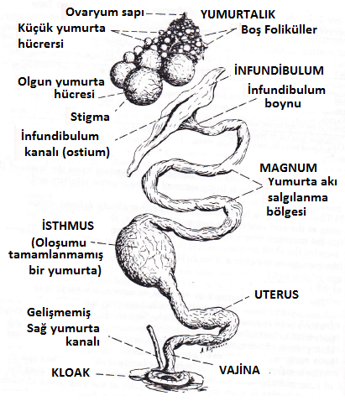
Kanatlılarda Yumurtanın Oluşumu

Slide 70
Kanatlılarda Yumurtanın Oluşumu
Ovaryum foliküllerinin gelişimi hipofiz ön lobundan salgılanan folikül stimüle (uyarıcı) edici hormon (FSH) tarafından başlatılır.
Ovaryumda gelişmeye başlayan folliküller östrojen hormonu salgılamaya başlar ve bu hormon sayesinde üreme kanalı gelişmeye başlar.

Slide 71
Kanatlılarda Yumurtanın Oluşumu
Pubis (leğen) kemiği ve kalça bölgesi genişlemeye başlar.
Kanda yumurta üretimi için gerekli olan, kalsiyum, proteinler, yağlar, vitaminler ve gerekli olan diğer maddelerin üretimi artar.
Ayrıca yumurtalıktan progesteron üretimi de yapılmaktadır. Bu hormon da LH’nın üretilmesini ve bu hormonda olgunlaşan yumurta sarısının serbest bırakılmasını sağlar.

Slide 72
Kanatlılarda Yumurtanın Oluşumu
Yumurtalık
Her yumurta hücresi (ovum), gelişmesi için kan yoluyla besin maddeleri sağlayan bir folikül sapı ile yumurtalığa tutunmuş ve foliküler membran denen bir zarla sarılmıştır.
Yumurtalığa bağlı ovum olgunlaştığında yumurtalıktan salgılanan progesteron hormonu, LH hormonu salgılanmasına neden olan hipotalamusu uyarır.
LH hormonu da yumurtalıktan ovumun serbest bırakılması için olgun folikülün stigma yerinden kopmasına veya folikülün yırtılmasına neden olur. Böylece ovum yumurtalıktan serbest bırakılır.
Bu olay ovulasyon olarak bilinir. Yumurta sarısı daha sonra vitellin zarı ile sarılır.

Slide 73
Kanatlılarda Yumurtanın Oluşumu
1. İnfundibulum
Ovulasyondan sonra etrafı zarla çevrili olan ve vücut boşluğuna düşen ovum, yumurta kanalının ilk kısmı olan huni şeklindeki infundibulum tarafından yakalanır.
Ovum burada 20 dakika kaldıktan sonra ardı ardına seri kontraksiyonlarla yumurta kanalından ilerlemeye zorlanır.
Aynı zamanda yumurta kanalının bu bölgesi sperm hücrelerinin depolandığı ve döllenmenin meydana geldiği yerdir.
Yumurta, infundibulumu geçtikten ve sarı üzerine ak tabakaları oluşmaya başladıktan sonra yumurtanın döllenmesi mümkün değildir.

Slide 74
Kanatlılarda Yumurtanın Oluşumu
2. Magnum
Magnum 33 cm ile yumurta kanalının en uzun kısmıdır. Yumurtanın magnumdan geçmesi yaklaşık 3 saat alır. Yumurta akının önemli bir kısmı magnumda oluşmaktadır.
Bir yumurta akı 4 ayrı tabakadan oluşur. İçten dışa doğru bu tabakalar ve yüzdesi şöyledir:
Sarıyı saran (Çok ince koyu ak) şalaz tabakası % 2.7,
İç sulu ak %17.3,
Koyu ak %57,
Dış sulu ak %23

Slide 75
Kanatlılarda Yumurtanın Oluşumu
2. Magnum
Albumenin (yumurta akının) önemli kısmı magnum’da meydana getirilir ancak albumenin dış sulu ak kısmı uterusta salgılanan sıvı albumen veya sulu uterin sıvısı daha önce isthmusta oluşan kabuk altı zarlarında geçerek yumurta içine girer ve albumenin dış sulu ak kısmının oluşumu burada tamamlanmış olur.
Ovomucin sekresyonu ile yumurta akının oluşumuna yardım eder, şalazalar oluşur.
Yumurtanın normal ya da kendine özgü olan şekli magnumda belirlenir.
Fakat İsthmus ve uterustaki anormal veya alışılmamış koşullar ortaya çıktığında yumurtaya ait özel şekiller ortaya çıkabilir.

Slide 76
Kanatlılarda Yumurtanın Oluşumu
3. Isthmus
Kabuk altı zarları, su ve mineral maddeler isthmusta yumurtaya eklenir.
Zarlar ağ şeklinde örülmüş protein liftlerinden oluşur ve kağıt gibi ince yapılıdır.
Önce kabuk iç zarı ve daha sonra kabuk dış zarı oluşur.
Kabuk zarları hava ve suyu geçirme özelliğine sahiptirler.
Ancak bakteri ve organizmaların geçişlerine engel olurlar.
Ayrıca yumurta içeriğinin hızlı nem kaybını önlerler.

Slide 77
Kanatlılarda Yumurtanın Oluşumu
4. Uterus
Uterus kabuk bezi olarak ta bilinir. Yumurta tavuklarında yaklaşık 10 -13 cm uzunluğundadır. Yumurta kabuğunun oluştuğu yerdir.
Yumurta kanalında 18 – 20 saat ile en uzun süre burada kalır.
Yumurta kabuğunun kalsifikasyonu yumurta uterusa girmeden önce başlar.

Slide 78
Kanatlılarda Yumurtanın Oluşumu
4. Uterus
Yumurta henüz isthmusu terk etmeden önce dış kabuk zarı üzerinde küçük kalsiyum zerrecikleri görülür.
Kabuğa kalsiyum depolama hızı yumurtanın uterustaki ilk üç saatinde yavaştır, sonra süratle artar.
Yumurta kabuğunun oluşturulması uterustaki kalsiyum iyonlarının ve kan metabolik karbondioksit konsantrasyonun yeterli düzeyde olmasına bağlıdır. Yumurta kabuk rengini veya pigmentli görünümünü burada alır.

Slide 79
Kanatlılarda Yumurtanın Oluşumu
5. Vajina ve Kloak
Yumurta kanalının uterustan sonraki bölümü vajinadır.
Verim dönemindeki bir tavukta 12 cm uzunluktadır.
Vajinanın yumurta oluşumunda herhangi bir fonksiyonu yoktur.
Yumurta vajinada birkaç dakika kalabilir ve kabukta gözenekleri örten bloom veya kütikül olarak bilenen bir materyal ile kaplanır.

Slide 80
Kanatlılarda Yumurtanın Oluşumu
5. Vajina ve Kloak
Normal oluşmuş yumurta, yumurta kanalı boyunca sivri uç önde olacak şekilde ilerler ve yumurtlama öncesi yön değiştirerek küt uç öne geçer yumurtanın kolayca yumurtlanması gerçekleştirilir.
Özet olarak; tavuklarda sadece sol yumurtalık faaliyettedir. Yumurta 25 saatte oluşur. 30 dakika sonra, yeniden ovulasyon şekillenebilir.

Slide 81
Kanatlılarda Yumurtanın Oluşumu
Hava kesesinin oluşması
Yumurta yumurtlamadan önce iç ve dış kabuk altı zarları birbirine yapışıktır.
Yumurta yumurtlandığı anda vücut sıcaklığında yani 41 C° ‘dir.
Çevre sıcaklığının daha düşük olması sebebiyle kısa zamanda soğur.
Bu durum yumurta kabuğu içindeki kısımların büzülmesine yol açar.

Slide 82
Kanatlılarda Yumurtanın Oluşumu
Hava kesesinin oluşması
Bu sırada yumurta kabuğu üzerinde bulunan delikler (porların, bir yumurtada yaklaşık 7000-17000 adet por bulunur.) yoğun olduğu kısımdan, yani küt uçtan, içeri doğru hava girer ve iki zar tabakası arasında küçük bir hava kesesi oluşturur.
Genellikle hava kesesi yaz aylarında kış aylarındakinden daha küçüktür. Yumurta soğudukça, su kaybı arttıkça veya yumurta bayatladıkça hava kesesi büyür.
Hava kesesi lamba yardımıyla kontrol edilebilir.

